Slide 1

История развития искусственного интеллекта. Интерактивный курс
Урок 44
Управление научно-техническим прогрессом
О том, как ИИ будет помогать учёным и управлять направлениями их деятельности

Slide 2
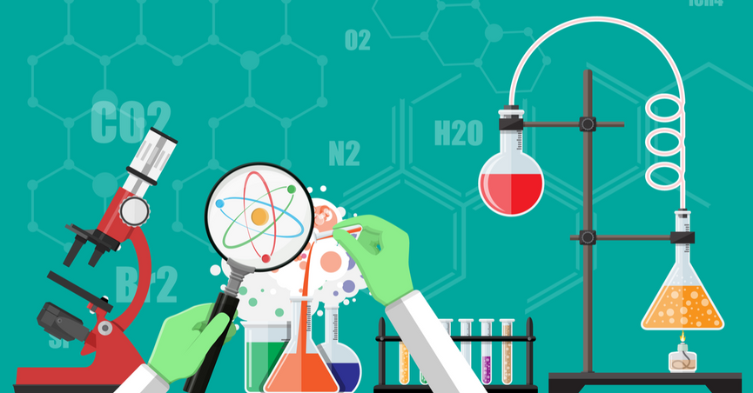


Slide 3


Slide 4
Научная деятельность
Формулировка гипотезы
Публикация результатов и выводов
Планирование экспериментов
Обработка результатов
Проведение экспериментов

Slide 5

Дерево наук и технологий
Исследования запускают целые каскады других исследований в целях дополнительной проверки, попыток опровержения, после формулирования новых дочерних гипотез

Slide 6


Slide 7
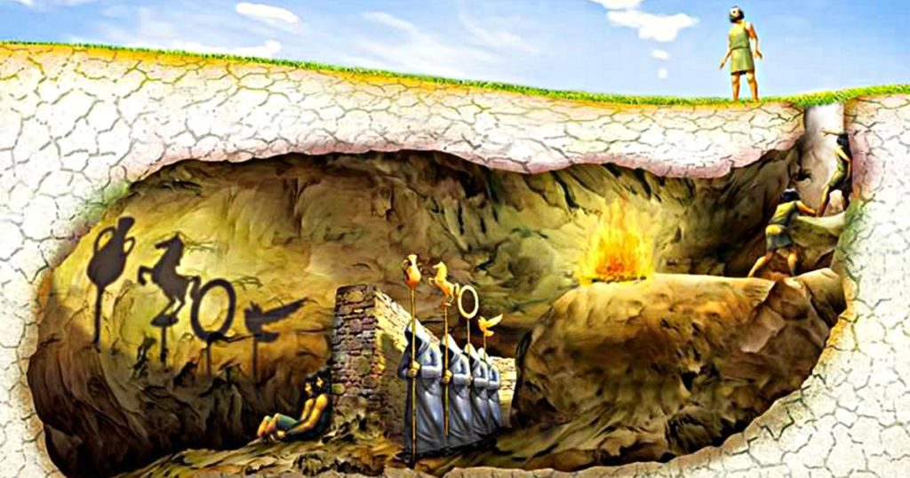

Slide 8
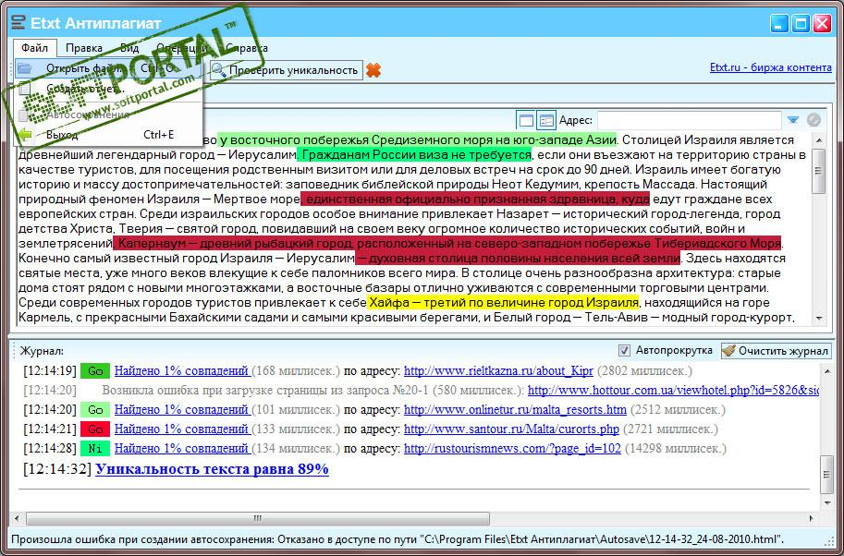
Обработка результатов
Уже сегодня существуют системы для обработки результатов научных экспериментов и системы антиплагиата

Slide 9
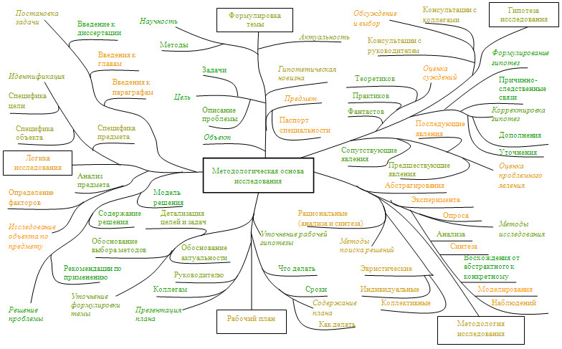
Формулировка гипотез
Автоматическое построение дерева решений или каких-либо другие методы символьного подхода

Slide 10
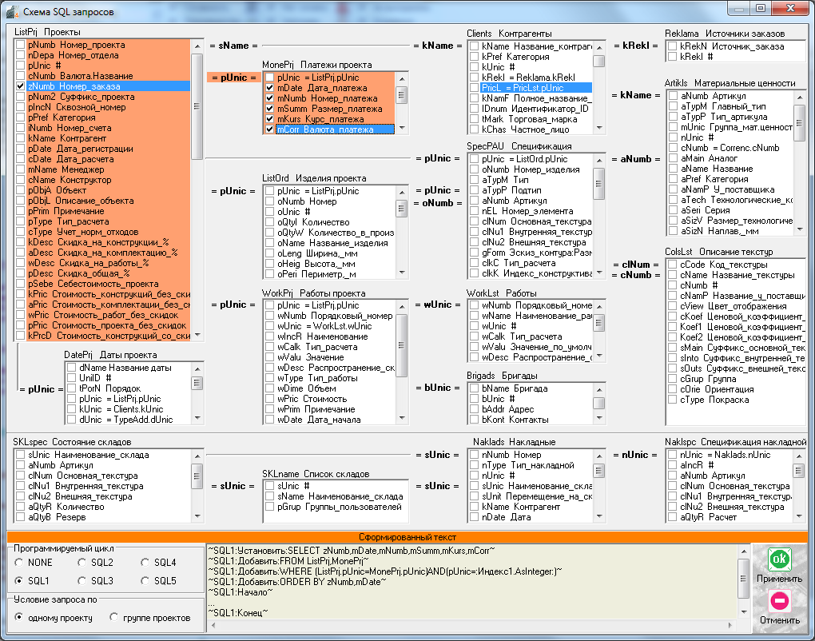
Генерация отчётов
Генерация первых проектов отчётов и научных статей, поскольку часто они основаны на использовании нескольких вариантов шаблонов и довольно сухом, формальном языке

Slide 11
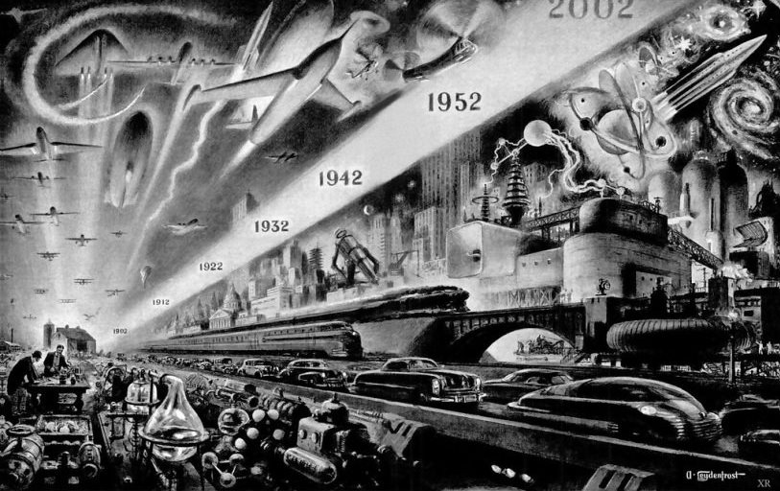
Научно-технический прогресс

Slide 12


Slide 13


Slide 14
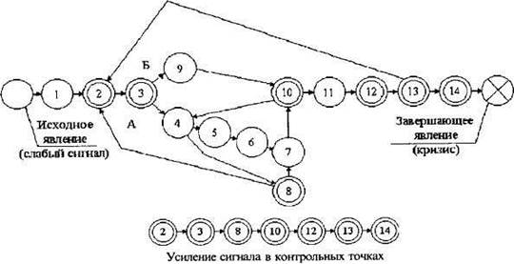

Slide 15
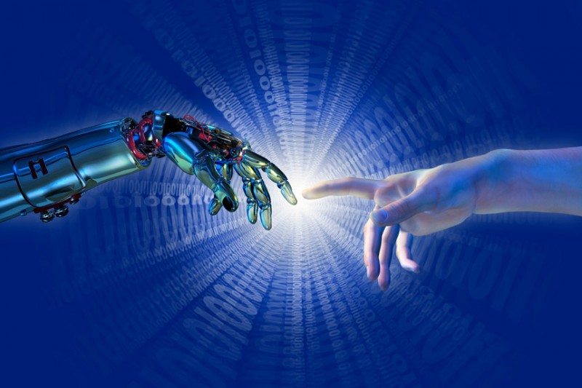

Slide 16
До новых встреч
На следующем занятии:
Государственное и муниципальное управление
Рациональная бюрократия
Электронное государство
Оставайтесь с нами

